Slide 1
Quem são os clientes?
por Bruno de Lima Santos

Slide 2
Suas características
Renda
Faixa de idade
Escolaridade
Renda é o que mais segmenta os clientes!
Escolaridade e estado civil pouco importam...
Adolescentes em
casa
Crianças em
casa
Estado civil

Slide 3
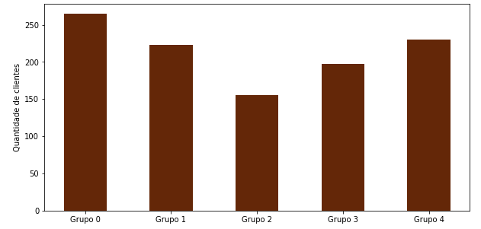
A distribuição fica assim
Estes são o de maior renda, média de 66k
Estes estão perto, com média de 51k
Já estes são o de menor renda, média de 26k
Crianças e adolescentes, dureza...

Slide 4
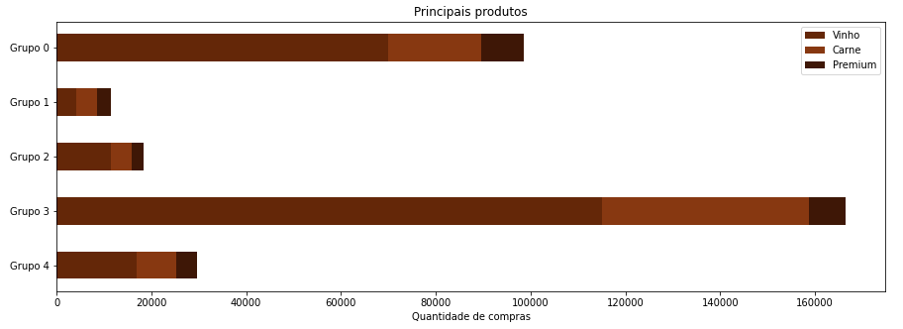

Encontrem um especialista em adegas
Vinho é o produto de mais sucesso! Sua venda no grupo 3 supera, sozinha, o somatório das venda de qualquer outro grupo.
Parcerias e campanhas direcionadas ao produto são grandes ferramentas do marketing aqui.
Os grupos de maior renda são os mais engajados.

Slide 5
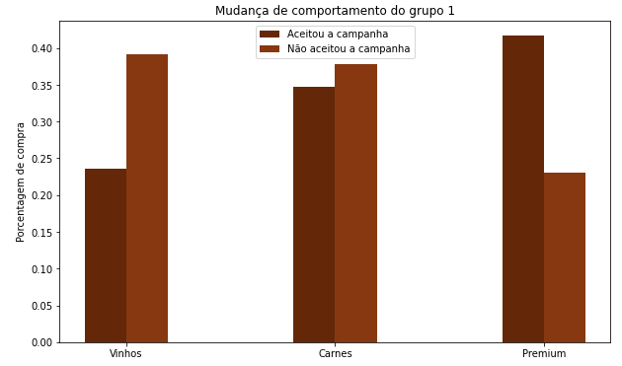
Seria isto uma surpresa?
O grupo de menor renda é aquele que tem suas preferências de compra alteradas pelas campanhas. Aqui temos uma oportunidade.
O consumo de produtos premium aumenta consideravelmente em campanhas. Entender melhor a cultura deste grupo pode revelar uma forma de fidelizar os clientes.

Slide 6
Estatisticamente, para direcionar
CLIENTE
Renda média: 23,5k
Idade: 32-42 anos
1 criança
0 adolescente
Avaliado por
Classificador
57% provável
de responder
positivamente

Slide 7
Referências
CAIGNY, A. de; COUSSEMENT, K. & BOCK, K. W. de. A new hybrid classification algorithm for customer churn prediction based on logistic regression and decision trees. European Journal of Operational Research, v. 269, p. 760-772, 2018.
IZQUIERDO-YUSTA, A. et al. Consumers’ behavior in fast-food restaurants: a food value perspective for Spain. British Food Journal, v. 121, n. 2, p. 386-399, 2018.

